Slide 2
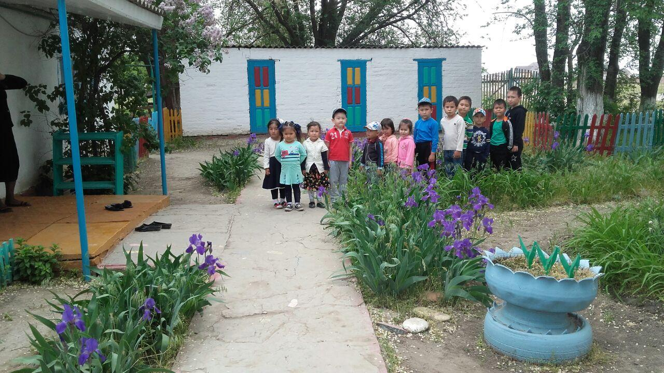

Slide 3
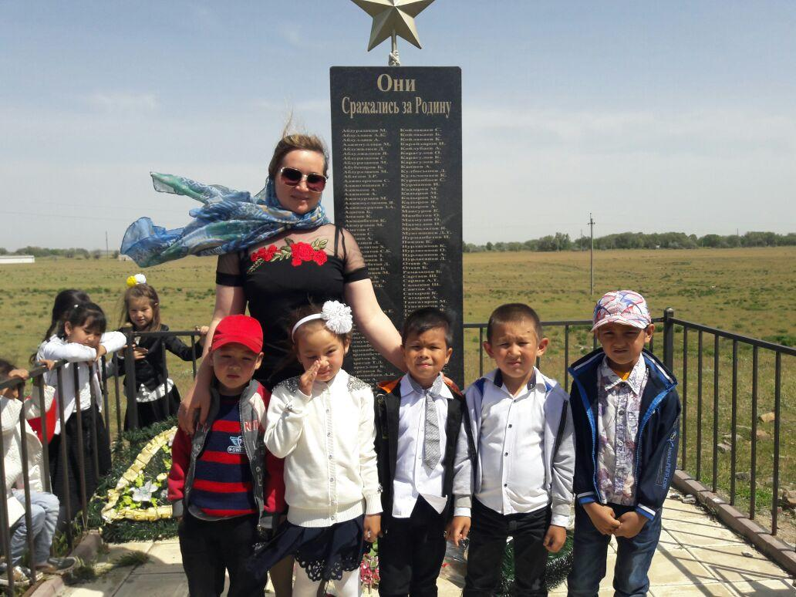

Slide 5
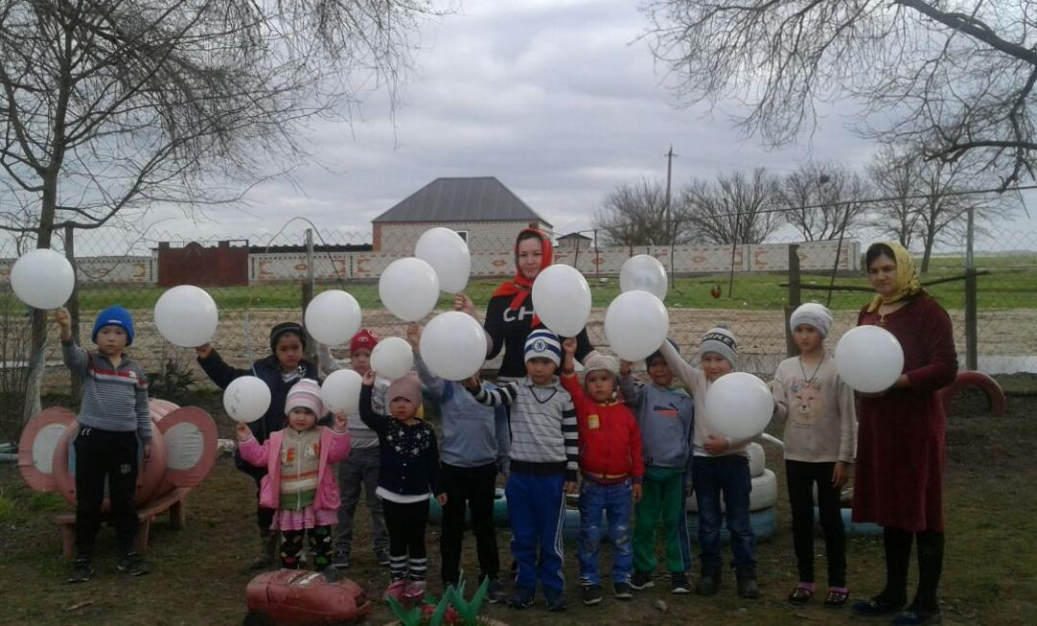

Slide 6
Среди весенних первых дней
8 Марта всех дороже.
На всей земле, для всех людей
Весна и женщины похожи.

Slide 7
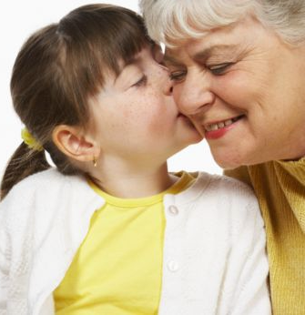
А небо мира взметнулось вон как Чтобы внучкам милым смеялось звонко!

Slide 8
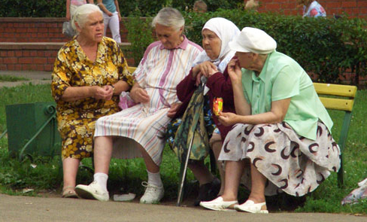
Но если даже есть где то лихо - Пусть бабушкам нашим живется тихо!

